Slide 1
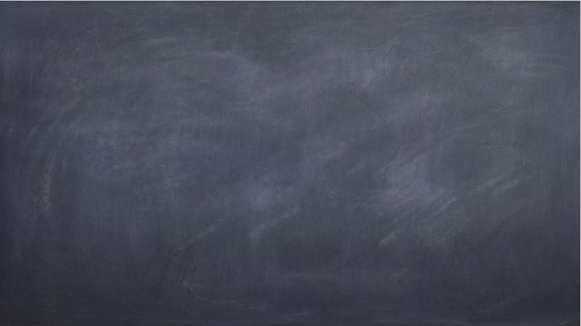
Представление о программных средах компьютерной графики
Сотникова Е.В.
2023

Slide 2
Компьютерная графика — совокупность методов создания и редактирования изображений с помощью компьютеров и специального программного обеспечения.
Компьютерная графика — это результат внедрения в искусство новейших технологий обработки данных, позволяющих художнику без использования традиционных инструментов и материалов решать важные творческие задачи:
создавать всевозможные визуальные и анимационные эффекты;
изменять цвет и форму любого объекта;
создавать художественные образы с помощью линий, штриховки и пятен.

Slide 3
Виды компьютерной графики
Компьютерную графику по способам создания изображений разделяют на 2 основные разновидности:
двухмерную (2D)
Изображения создаются на плоскости (х,у)
трехмерную (3D)
Изображения создаются в пространстве (х,у,z)

Slide 4
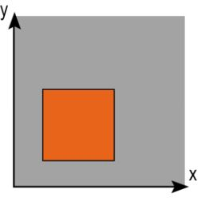
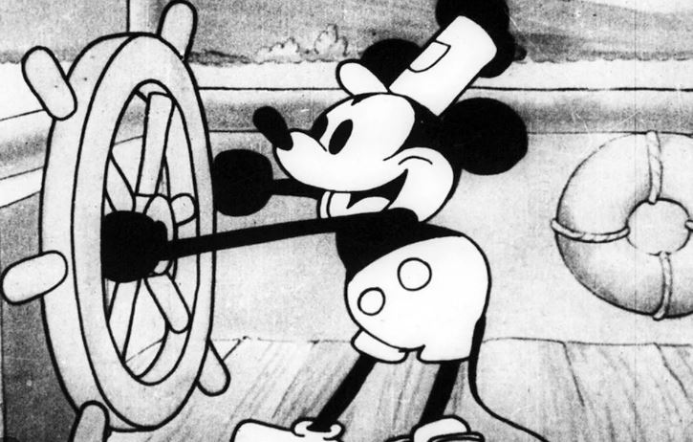
Двухмерное изображение (2D)
2D является наболее распространенным типом компьютерной графики и анимации. Если же говорить по-научному, то 2D, или же двухмерная графика это плоское изображение, построенное на основе двух осей – горизонтальной (x) и вертикальной (y). Если попробовать повернуть изображение, то оно станет линией.
https://www.youtube.com/watch?v=Am4aRsKNVkA

Slide 5
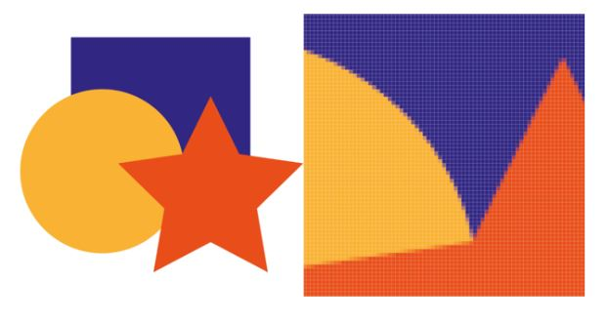
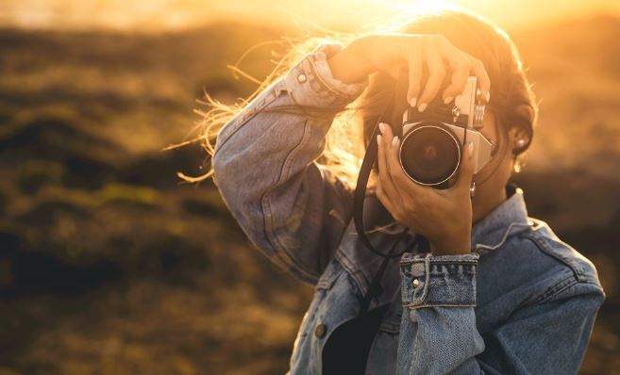
Разновидности
2D-графику можно разделить на растровую, векторную и фрактальную.
Растровое изображение, как мозаика, складывается из множества маленьких ячеек — пикселей, где каждый пиксель содержит информацию о цвете. Определить растровое изображение можно, увеличив его масштаб: на определённом этапе станет заметно множество маленьких квадратов — это и есть пиксели.
Преимущества\Недостатки:
+ высокая степень детализации
+ больше возможностей в процессе редактирования
— большой размер файлов
— сильная потеря качества при масштабировании
Наиболее распространенные форматы — JPEG, PNG.
Редакторы – Adobe Photoshop
P.S. фотографии являются самым распространенным видом 2D графики, мы можем их увидеть абсолютно везде.

Slide 6
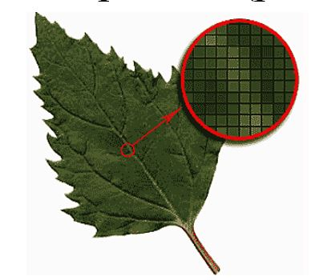
Пи́ксель (англ. Pixel — сокращение от pix element)
— наименьший логический элемент двумерного цифрового изображения в растровой графике

Slide 7

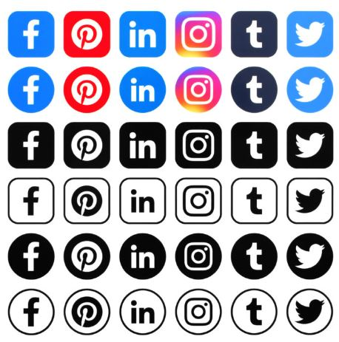
Векторное изображение, в свою очередь, состоит из множества опорных точек и соединяющих их кривых. Оно описывается математическими формулами и, соответственно, не требует наличия информации о каждом пикселе. Сколько ни увеличивай масштаб векторного изображения, вы никогда не увидите пикселей.
Преимущества\Недостатки:
+ небольшой размер файла
+ 100% масштабируемость
— ограниченный уровень детализации
— ограниченное количество возможных эффектов
Наиболее распространенные форматы — SVG, AI.
Редакторы – Adobe Illustrator, CoralDRAW
P.S. Данный вид графики используется для создания иллюстраций, иконок, логотипов и технических чертежей, однако процесс воспроизведения фотореалистичных изображений будет крайне сложен в таком формате.

Slide 8
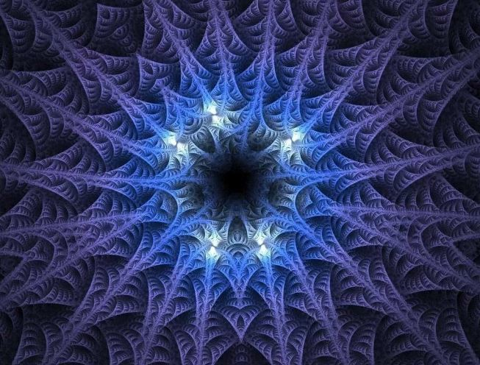
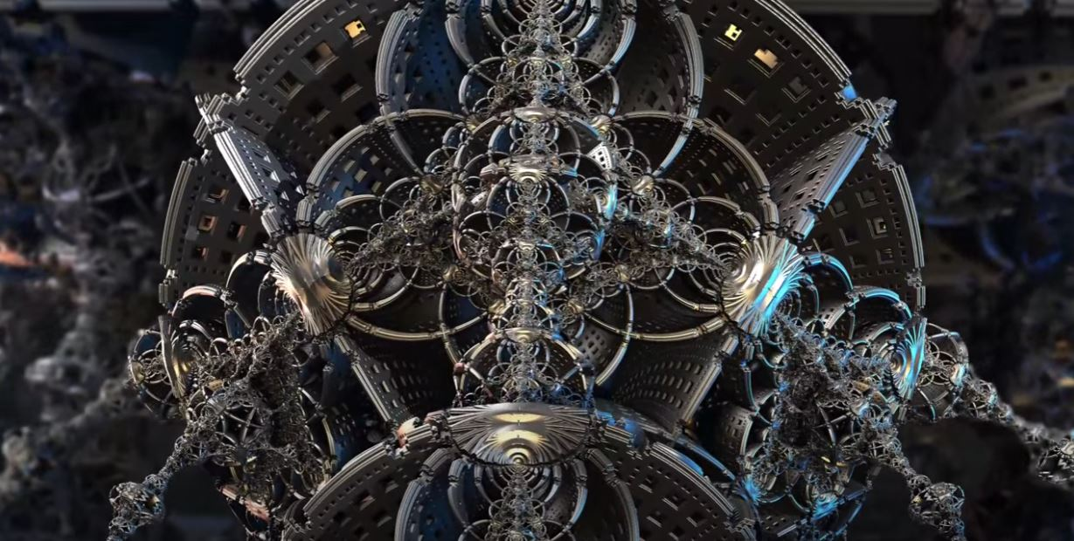
Фрактальная графика она является одним из самых быстро развивающихся и перспективных видов компьютерной графики. Фрактальное изображение состоит из одной или нескольких геометрических фигур, каждая из которых подобна другой. То есть, изображение составляется из одинаковых частей.
Этот вид графики широко используется для оформления рекламных листовок, дискотек и веб-сайтов, методами фрактальной графики часто моделируют турбулентные потоки и создают различные узоры.
https://www.youtube.com/watch?v=LpWhaBVIrZw

Slide 9
Преимущества\Недостатки:
+ небольшой размер
+ возможность масштабирования
+ реалистичность
— необходимость качественного компьютерного оборудования
— ограничения в исходных математических фигурах
Наиболее распространенные форматы – BMP, PCX
Редакторы – Art Dabbler, Fractal Explorer

Slide 10
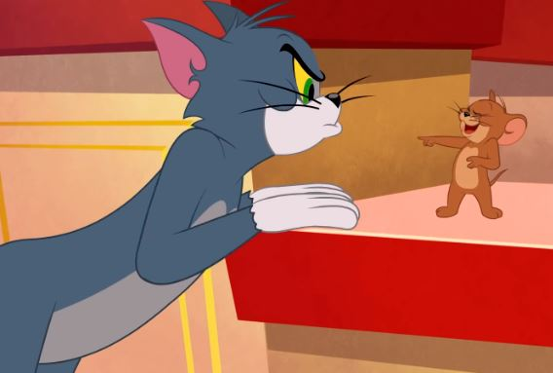
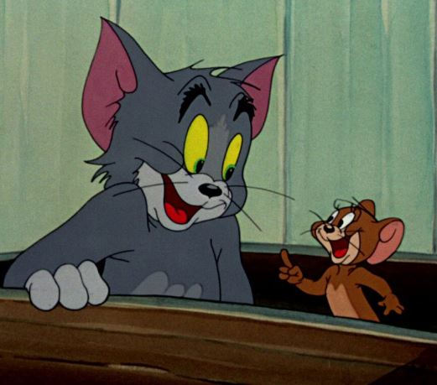
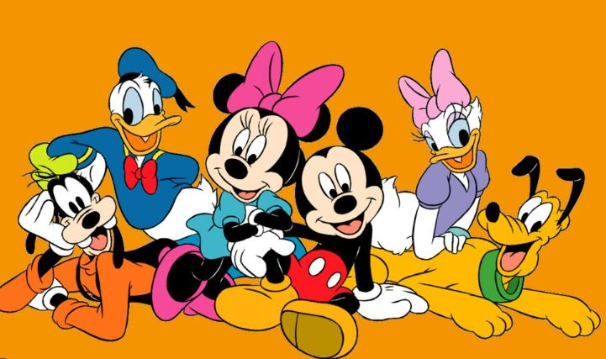
Примеры использования
Поскольку 2D-анимация является традиционной, есть много реальных примеров ее использования. Двухмерная графика нашла свое применение в создании мультиков и киноиндустрии. Старые мультфильмы, сделаны с использованием 2D-графики, включая Микки Мауса и Том и Джерри.
https://www.kinopoisk.ru/film/221850/

Slide 11
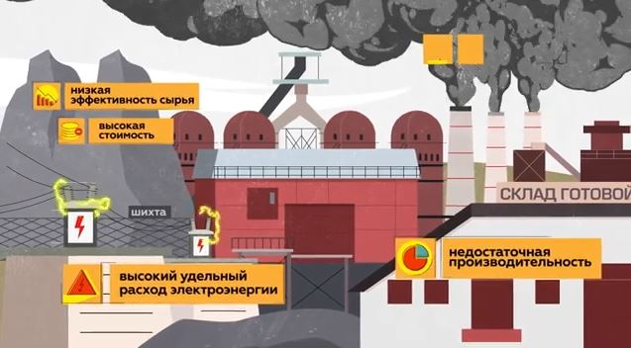
В профессиональном плане 2D-графика часто используется для анимации инфографики в различных сферах деятельности. Одной из хороших ее черт является способность передачи сложной информации в увлекательном виде. Например, мы совместно с компанией ЭПОС-Инжиниринг представили их новый продукт с помощью двухмерной графики. В видеоролике наглядно показали цель и примеры использования, преимущества продукта в сравнении с другими на рынке. Благодаря визуальному подтверждению люди легче воспринимают информацию и сохраняют в памяти на 55% больше, в сравнении с обычным текстом.
https://www.youtube.com/watch?v=4smR75u6uoI&t=14s

Slide 12


Некоторые компании, такие как Google или Amazon, также используют 2D-графику для анимации своих логотипов. Это делает их бренд более запоминающимся, чем у тех, кто использует неподвижные логотипы. Движущийся логотип является относительно новым веянием, способным выделить компанию среди конкурентов.

Slide 13
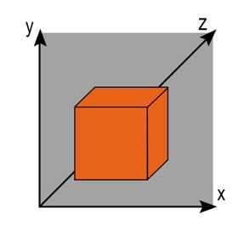


Что представляет собой 3D графика
В отличие от 2D, 3D-графика формируется в трех измерениям — к параметрам добавляется ось глубины (z). Это означает, что становится возможным перемещение объектов и персонажей не только по горизонтали и вертикали, а еще вперед и назад. Третья ось также позволяет вращать и представлять объекты с различных сторон. Таким образом, 3D-графика добавляет объема изображениям, позволяя зрителю оценить размеры объекта и расстояние до него.
Фотография – это плоское изображение, а скульптура – объемный объект, который можно покрутить и детально рассмотреть со всех сторон.

Slide 14
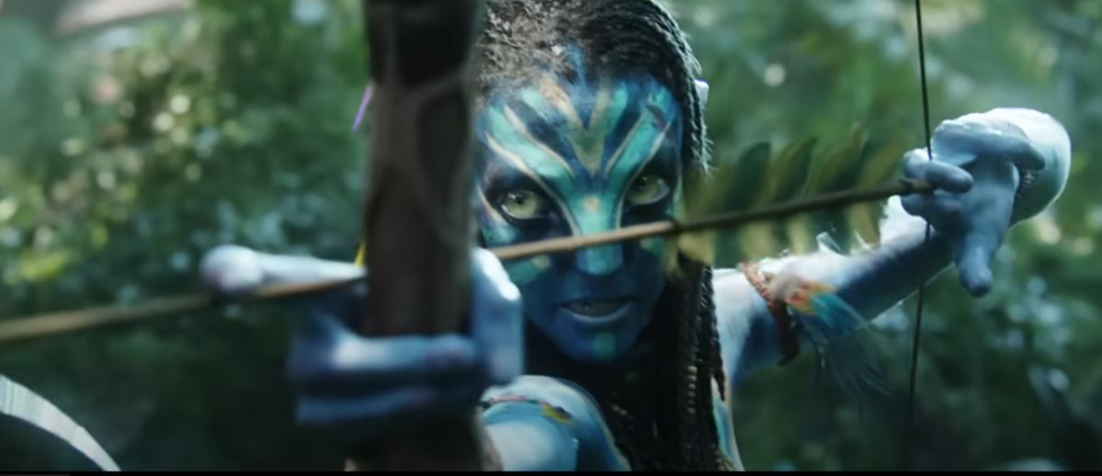
Примеры использования
На сегодняшний день использование 3D-графики широко распространено во многих сферах деятельности. Например, в киноиндустрии, мультипликации, архитектурной визуализации, проектировании, дизайне, компьютерных играх , создании видеорекламы и многом другом. Возможность добавления глубины делает изображения более точными, а детальная проработка создает (невиданную) реалистичность.
Возможности 3D-графики позволяют создавать головокружительные спецэффекты, тем самым вызывая особый интерес у зрителя. Именно поэтому такие фильмы как «Аватар» или «Мстители: Финал» собрали огромные кассовые сборы — более чем 2 млрд. долларов на минуточку.
https://www.youtube.com/watch?v=ysJEbAlhBOg&t=7s
https://www.youtube.com/watch?v=5PSNL1qE6VY&t=27s
https://www.youtube.com/watch?v=0FPbpOps2IY
https://www.youtube.com/watch?v=TZHazXxIjyI
https://www.youtube.com/watch?v=hMvNhxfvtt8

Slide 15
Трёхмерная графика — раздел компьютерной графики, посвящённый методам создания изображений или видео путём моделирования объектов в трёх измерениях.
3D-моделирование — процесс создания трёхмерной модели объекта. Задача 3D-моделирования — разработать зрительный объёмный образ желаемого объекта. При этом модель может как соответствовать объектам из реального мира (автомобили, здания, ураган, астероид), так и быть полностью абстрактной

Slide 16
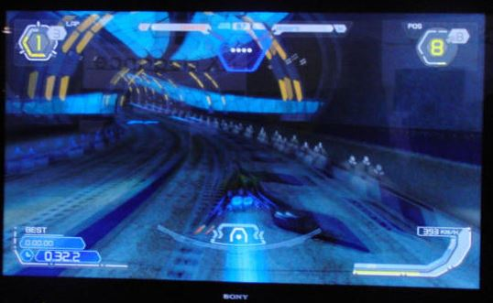
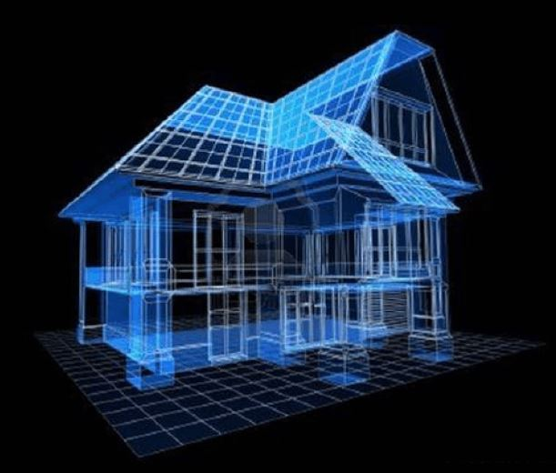
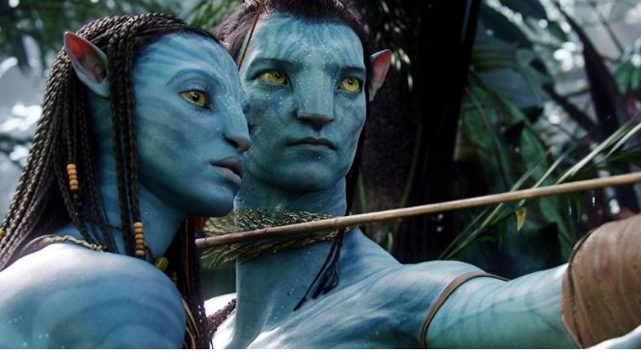
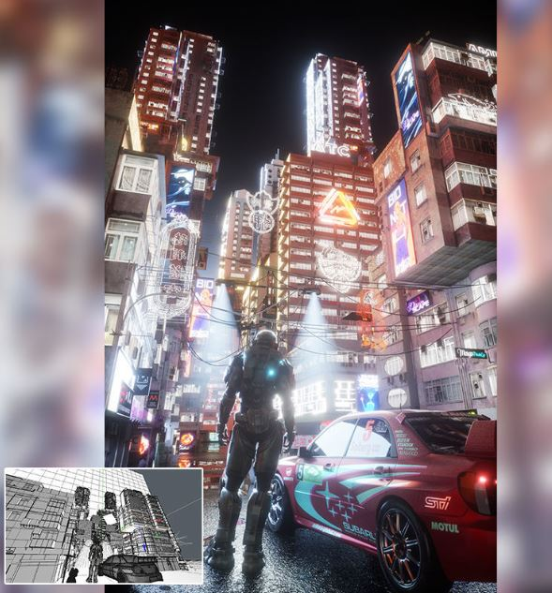
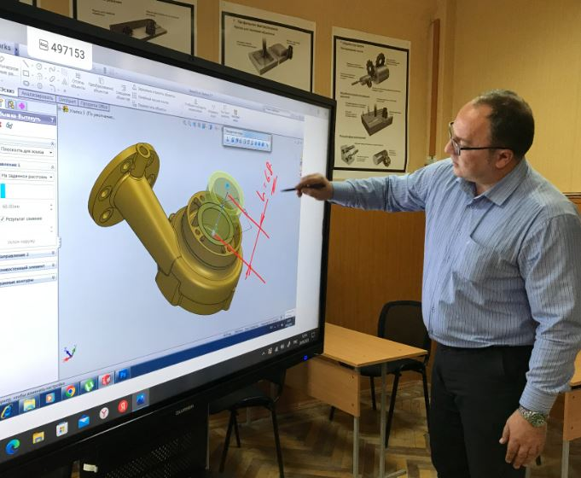
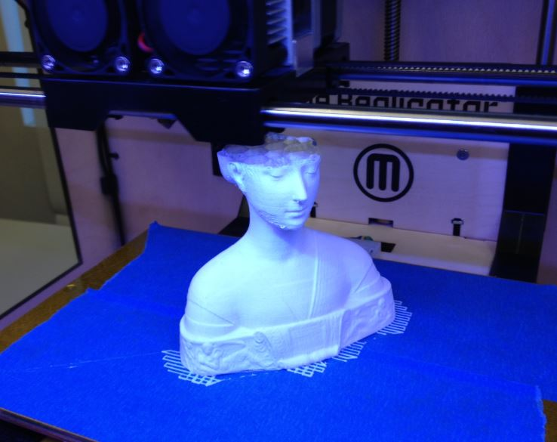
Больше всего применяется для создания изображений:
- в архитектурной визуализации, - кинематографе,
- телевидении, - компьютерных играх,
- печатной продукции, - в науке.

Slide 17
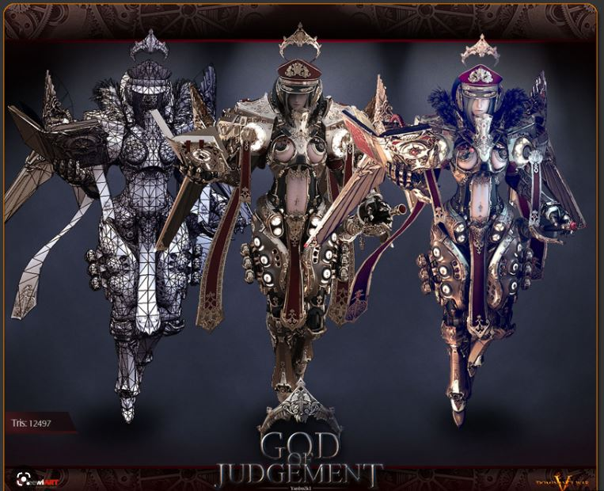
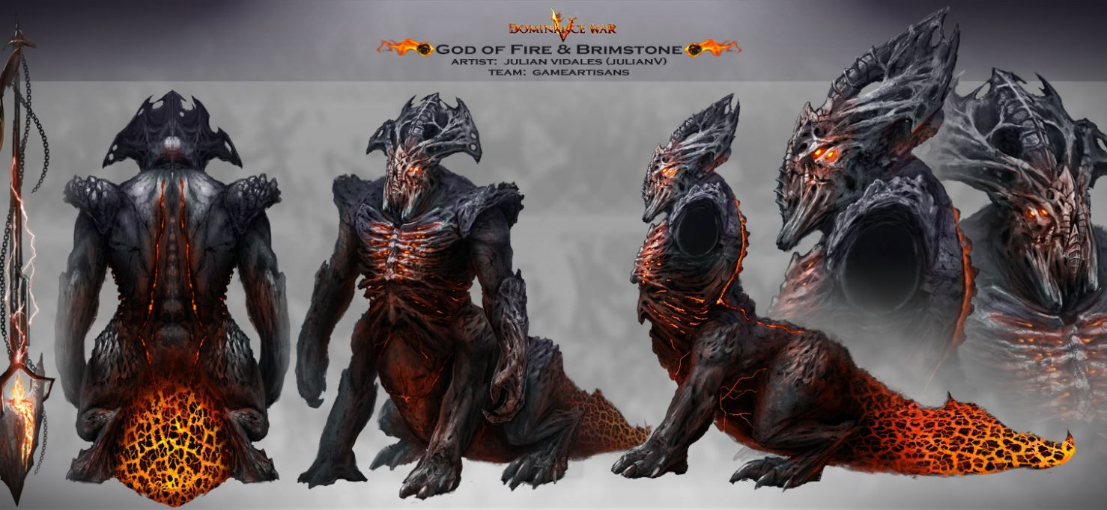
Ежегодно проводятся конкурсы по трехмерной графике, самые масштабные это:
1) Dominance War − конкурс по созданию 3Д-персонажа с нуля.
У конкурса есть правила и ограничения,
которых следует придерживаться:
запрещено использовать материалы, рисунки и базовые модели,
которые существовали до начала конкурса;
один участник может принимать участие в конкурсе только с одной
работой;
существует несколько классов
3Д-персонажей, в течение конкурса
нельзя менять класс персонажа;
прочие условия Вы можете прочитать
на сайте организатора конкурса.

Slide 18
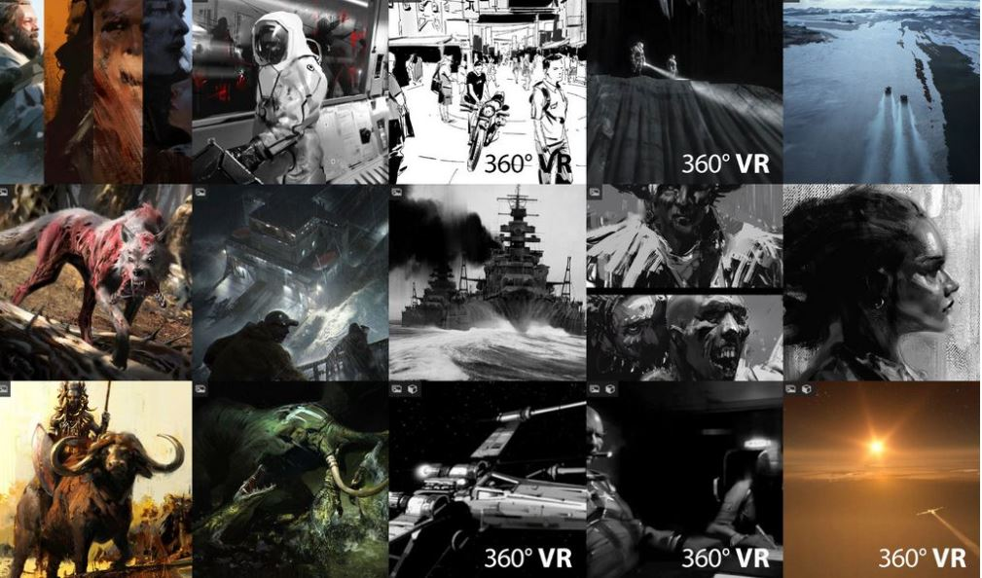
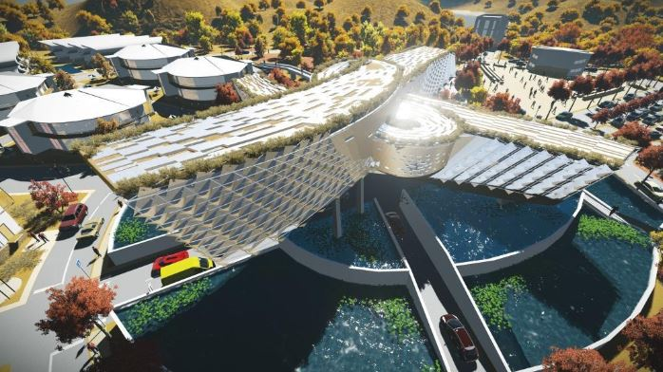
2) Magic next-gen – конкурс по созданию 2D и
3D персонажей легенд, мифов и сказок.
Участники конкурса практически неограничены.
Более детально с конкурсом можно
ознакомиться на сайте организатора.
3)Международный конкурс молодежных проектов «Придай форму будущему!» от Autodesk на просторах Росии и странах
СНГ создан специально для поддержки
и развития инженерного образования.

Slide 19
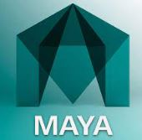
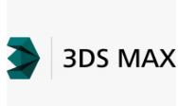



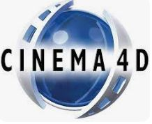


Наиболее популярные программные продукты для 3Д графики (программы 3Д моделирования):
- 3D Max;
- Maya;
- Softimage;
- Lightwave 3D;
- Houdini;
- Modo;
- Rhinoceros 3D;
- Cinema 4d.

Slide 20
Форматы графических данных
Растровые графические форматы:
BMP - стандартный формат Windows . Большой размер
файлов из-за отсутствия сжатия изображения.
PCX - обладает примерно такими же возможностями, как BMP.
GIF - самый «плотный». Фиксированное количество цветов (256). Позволяет создавать прозрачность фона и анимацию изображения.
PNG - предназначен для передачи изображений в сетях. Имеет эффективный алгоритм сжатия без потери информации.
JPEG - предназначен для хранения многоцветных изображений (фотографий). Отличается огромной степенью сжатия за счёт потери информации.
Степень сжатия можно регулировать.
TIFF - предназначен для хранения растровых изображений высокого качества. Неплохая степень сжатия. Возможность наложения аннотаций и примечаний.
PSD - позволяет запоминать параметры слоёв, каналов степени прозрачности, множества масок. Большой объём файлов.

Slide 21
Понятие цвета.
Способы описания цвета
– субъективная субстанция,
суть которой заключается в том,
что восприятие цвета строится на
ощущении того, чего в природе возможно и не существует;
- объективная субстанция, поскольку физические причины, вызывающие ощущение цвета, существуют вне человека.
Цвет:

Slide 22
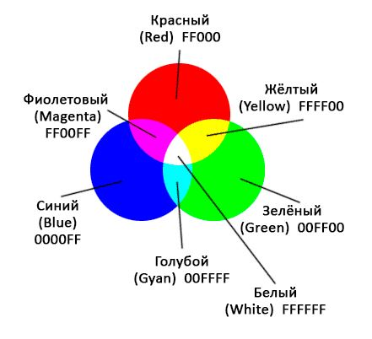
Способы описания цвета
Цветовая модель RGB
RGB - аббревиатура английских слов Red, Green,Blue — красный, зелёный, синий. Аддитивная (Add, англ. - добавлять) цветовая модель, как правило, служащая для вывода изображения на экраны мониторов и другие электронные устройства.

Slide 23
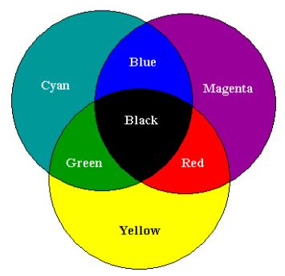
Способы описания цвета
Цветовая модель CMYK
CMYK - Cyan, Magenta, Yellow, Key color - субтрактивная (subtract, англ. - вычитать) схема формирования цвета, используемая в полиграфии для стандартной триадной печати. Обладает меньшим, в сравнении с RGB, цветовым охватом.

Slide 24
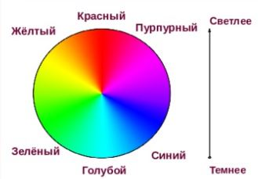
Способы описания цвета
Цветовая модель HSB
HSB - модель, которая в принципе является аналогом RGB, она основана на её цветах, но отличается системой координат.
Любой цвет в этой модели характеризуется тоном (Hue), насыщенностью (Saturation) и яркостью (Brightness).
Тон - это собственно цвет.
Насыщенность - процент добавленной к цвету белой краски.
Яркость - процент добавленной чёрной краски. Итак, HSB - трёхканальная цветовая модель.

Slide 25
Цветовое кодирование
Цветовое кодирование — это один из видов представление информации, основанный на сопоставлении одного цвета одному или нескольким предметам, терминам или формам. Цветовое кодирование применяется тогда, когда представляемой информации оказывается слишком много, а ее еще нужно показать на таймлайне (изменение во времени) или же стандартные средства обозначения предмета (символьно) недействительны. Именно в таких случаях применяется цветовое кодирование — чтобы глаз мог без труда различать только необходимую информацию, которая интересует пользователя в конкретный момент.

Slide 26
Код белого цвета — 255, 255, 255;
чёрного — 0, 0, 0.
Красный, синий и зелёный цвета имеют коды с одним ненулевым значением,
например, 255, 0, 0 — красный.
Жёлтый — смесь красного и зелёного, 255, 255, 0,
а вот светло-жёлтому соответствует код 255, 255, 128.
Цвета RGB используется для задания цвета на веб-страницах.
Запись кода цвета начинают знаком #, а далее указывают 6 шестнадцатеричных цифр.
Первая пара цифр задаёт интенсивность красного, вторая — зелёного, третья — синего.
Например, наш светло-жёлтый записывается как #FFFF7F.
Таким образом, код цвета в модели RGB занимает 3 байта. Такой код цвета называется истинный цвет.
В режиме истинного цвета можно использовать 224 цветов — более 16 миллионов.
Но процессор компьютера способен работать лишь с машинным словом из 4 байтов.
Ещё один байт либо заполняется нулями, либо задаёт прозрачность цвета.

Slide 27
